Slide 1
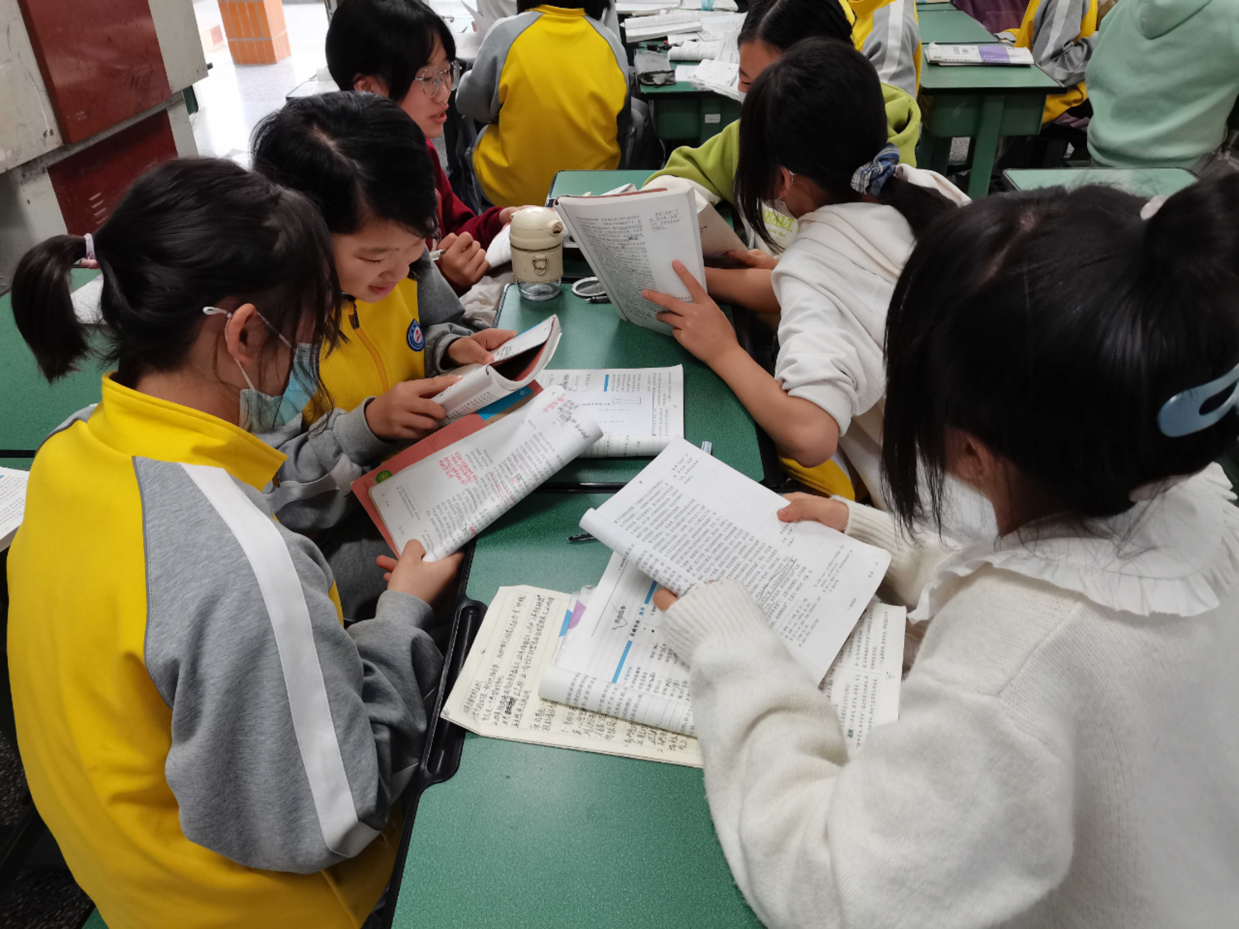
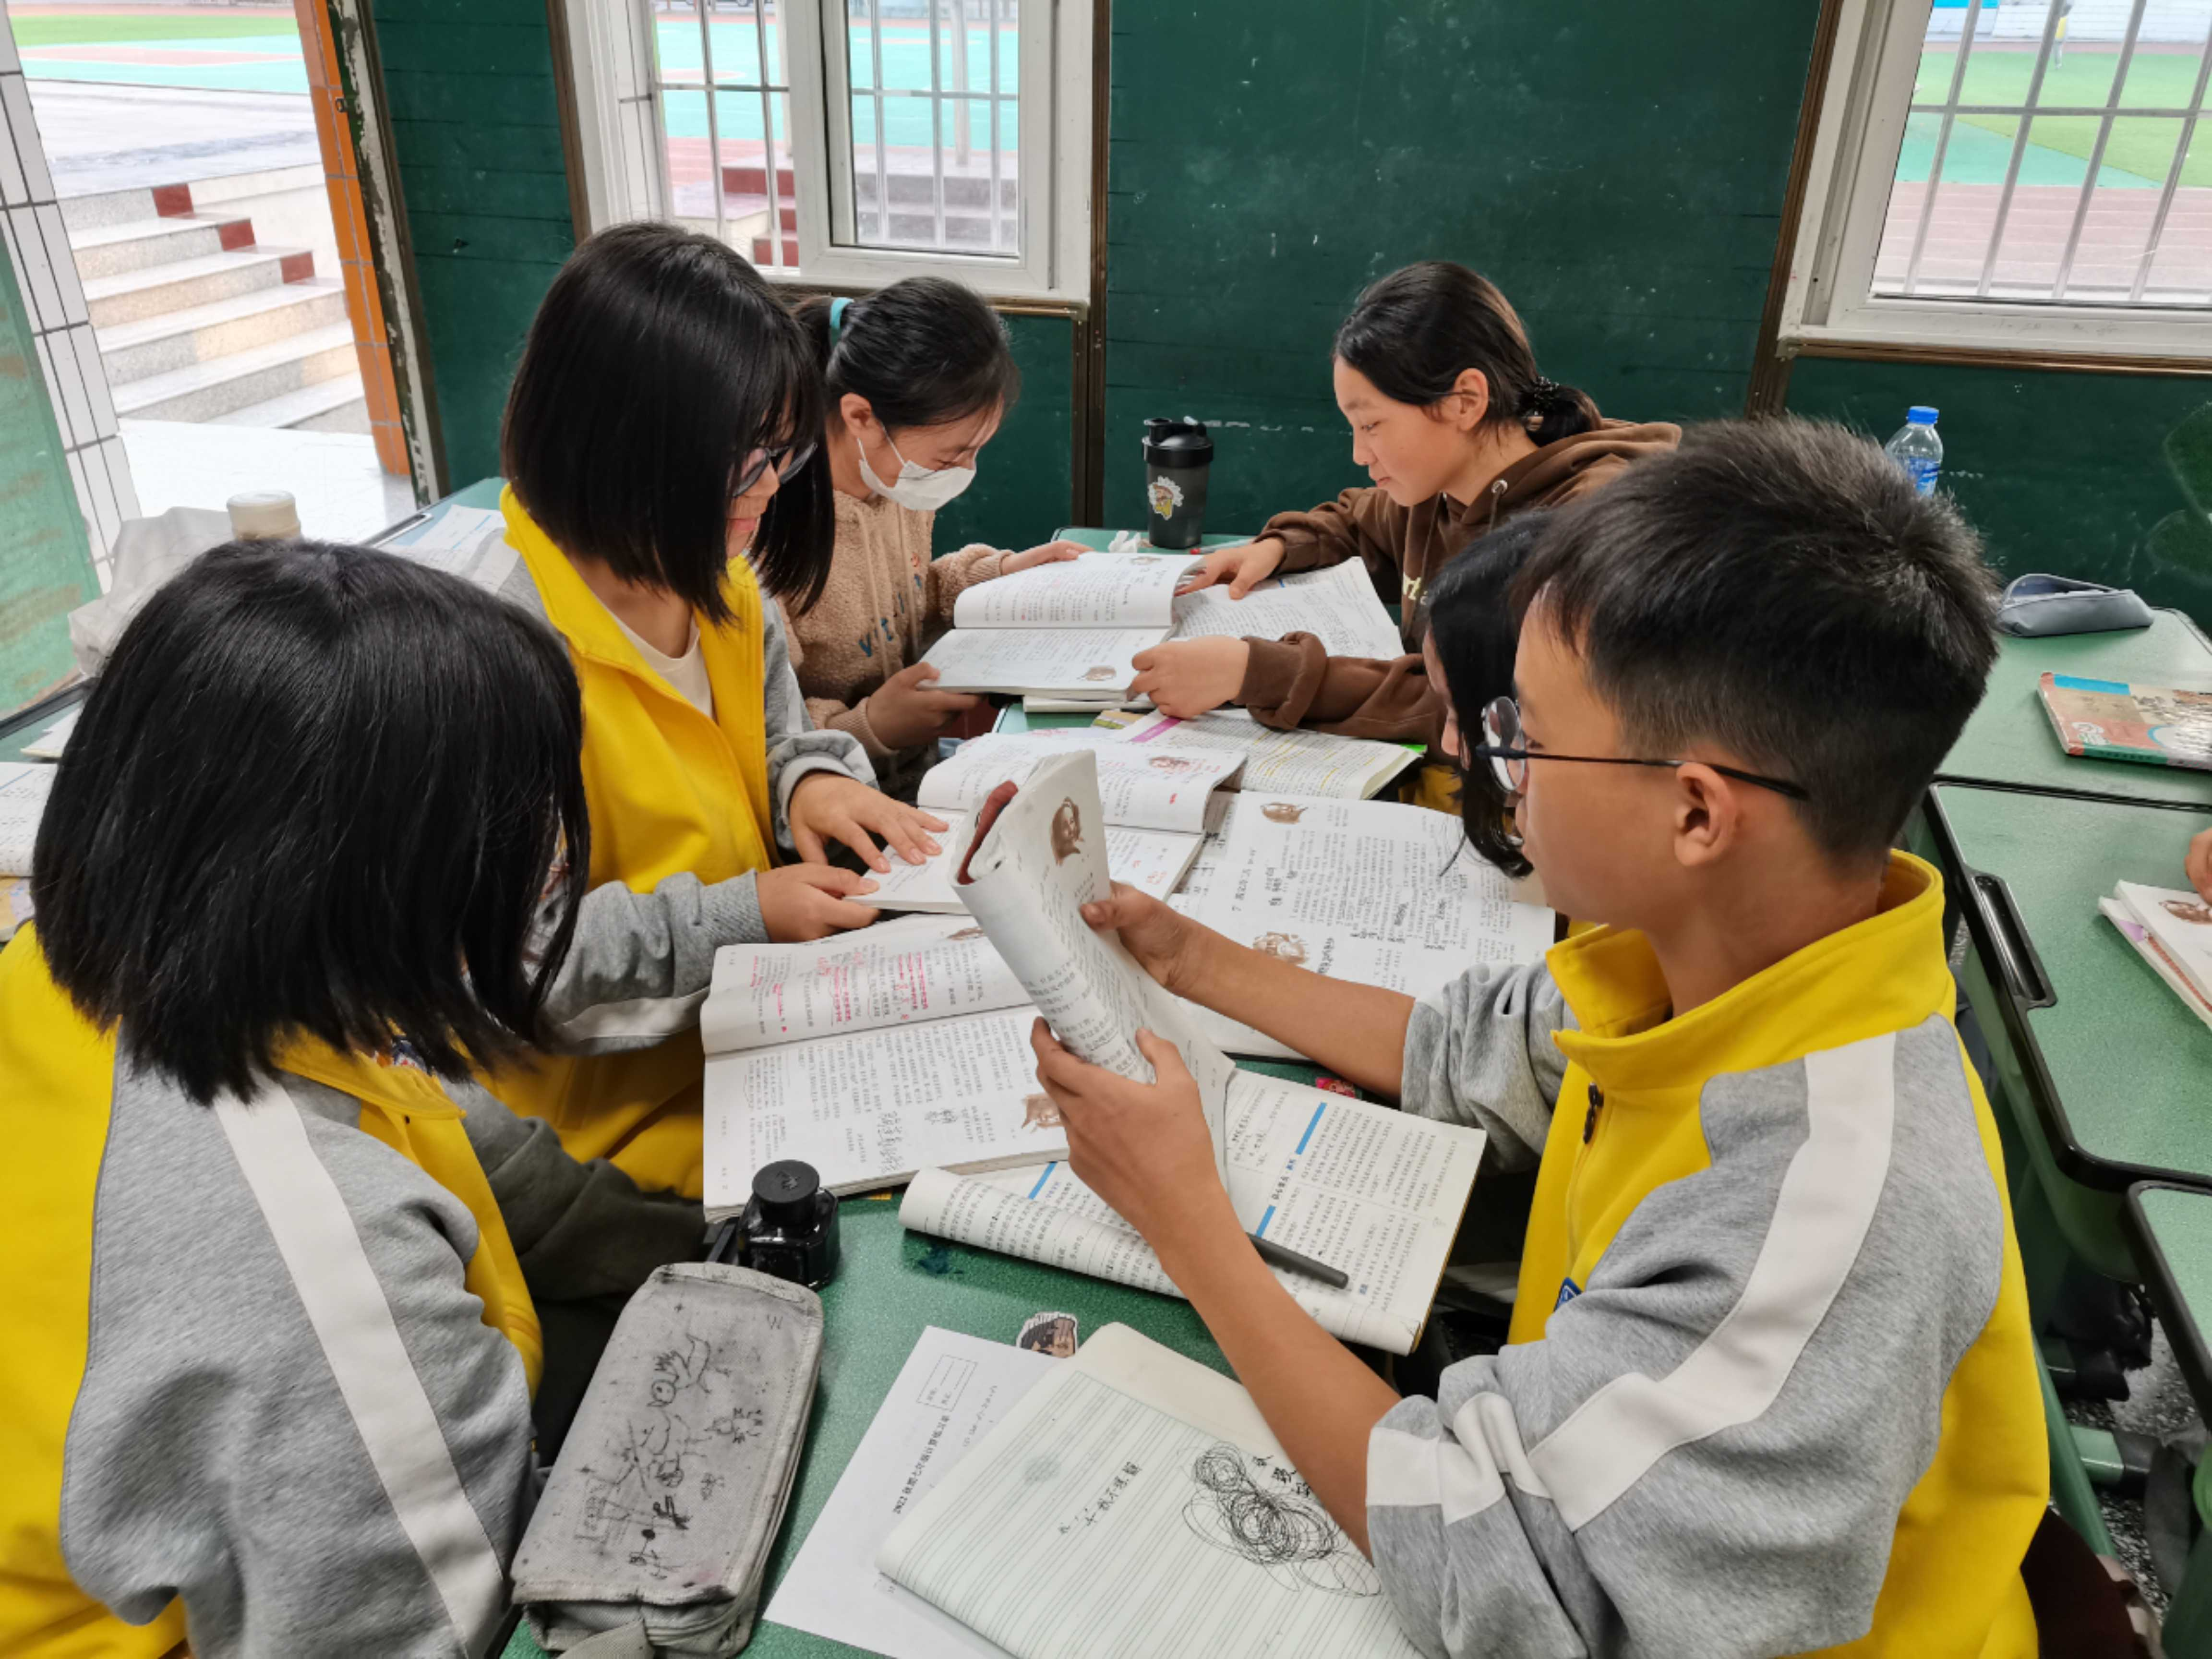
用团队合作攻破自读难点
泸县第六中学 何艺

Slide 2
一、课标要求
学生能熟练地使用字典、词典独立识字,会用多种检字方法、能较熟练地运用略读和浏览的方法，能在通读课文的基础上,理清思路,理解主要内容,体味和推敲重要词句在语言环境中的意义和作用，在阅读中了解叙述、描写、说明、议论、抒情等表达方式，能对课文的内容和表达有自己的心得,能提出自己的看法和疑问,并能运用合作的方式,共同探讨疑难问题。

Slide 3
二、存在问题
（一）全包全揽的教师
（二）放任自流的教师
（三）没有方向的学生

Slide 4
三、团队合作攻破自读难点
为落实自读课文的编排意图,发挥教师的主导作用和学生的主体作用,使自读课文真正服务于语文教育教学,充分发挥自读课文的作用,切实促进传授知识和培养能力的有机结合，我从教师和学生小组两个方面入手，以求攻破自读难点。

Slide 5
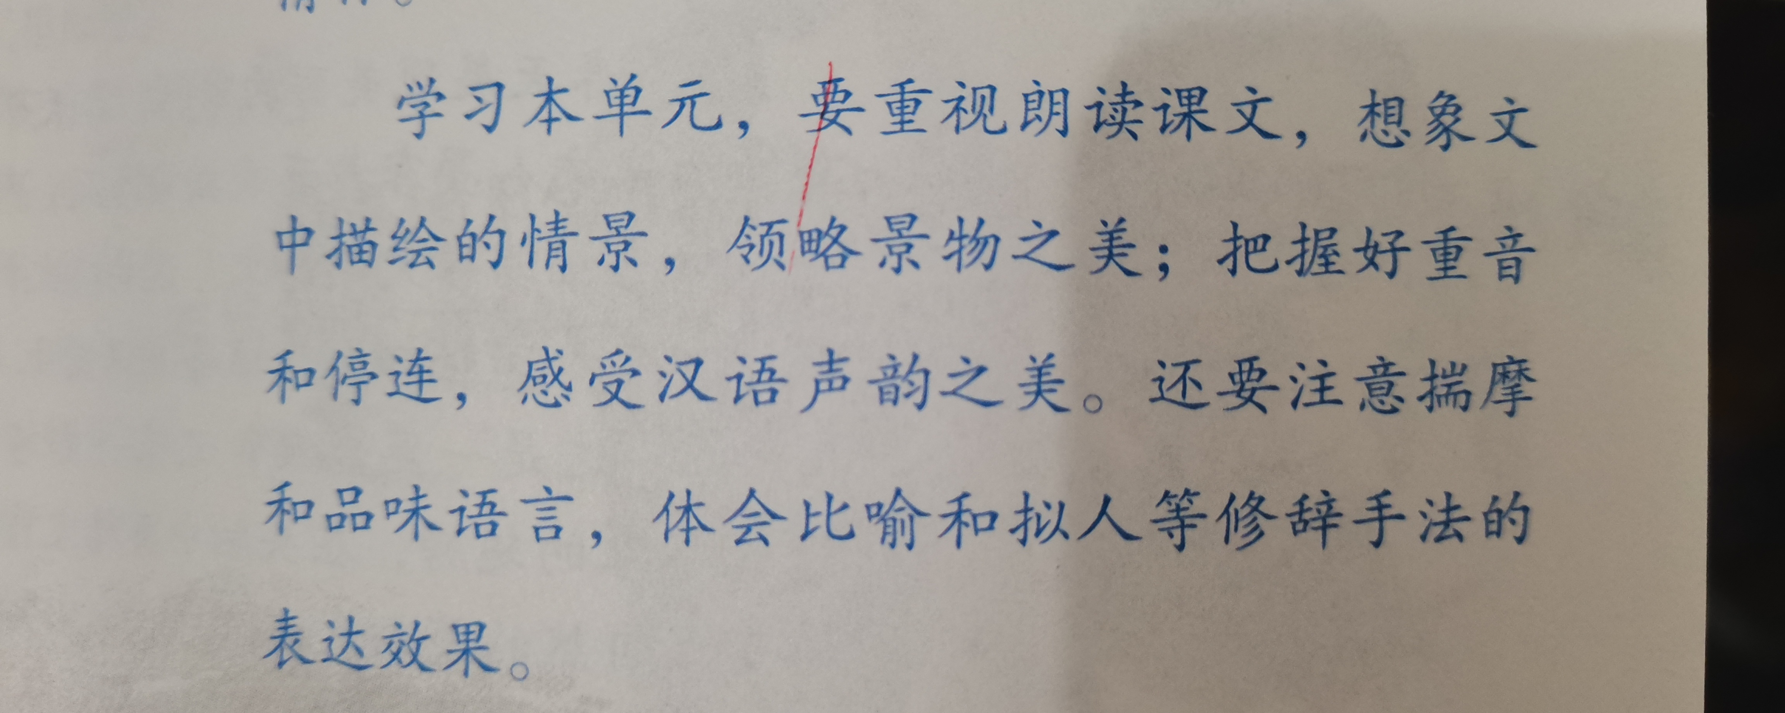
（一）教师辅助讲读,促成学生能力提升

Slide 6
《雨的四季》问题设计：
1.完成练习册的字音预习；
2.找出文中的比喻句和拟人句各三句，按答题格式规范回答；
3.朗读全文，上课时和同学分享你最喜欢的段落或语句。
4.想象文中描绘的四幅雨图，说一说你最喜欢哪一幅，为什么？
5.概括文章的中心大意；
6.列出文章中不理解的疑难问题。

Slide 7
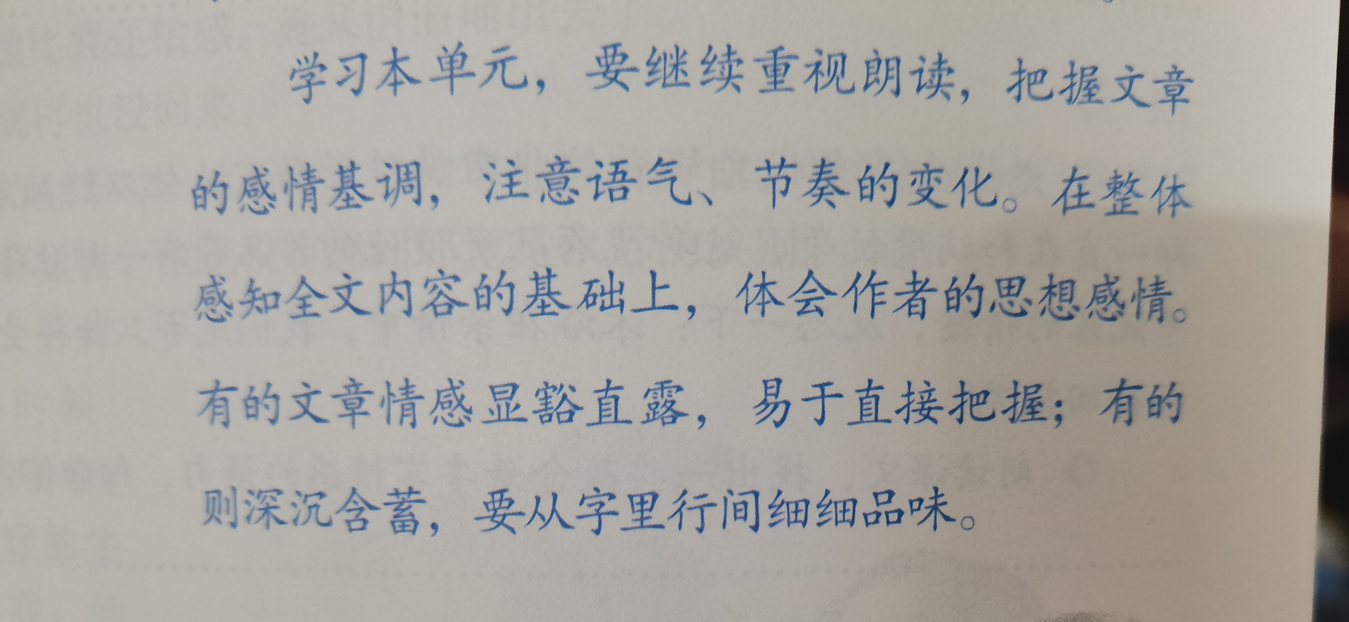

Slide 8
《荷叶·母亲》问题设计：
1.完成练习册的字音预习；
2.朗读课文，把握文章的感情基调；
3.文章第三段为什么要插叙与故乡园院里“莲花”的往事；
4.文章最后一段表现了作者怎样的心情？
5.你怎样理解标题？
6.文章主要运用了什么表达方式？
7.列出文章中不理解的疑难问题。

Slide 9
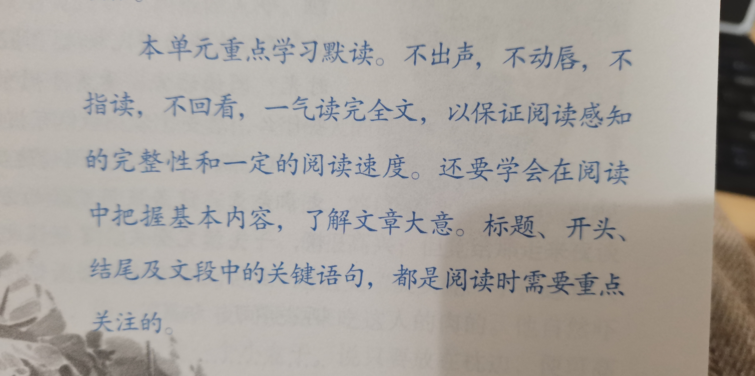

Slide 10
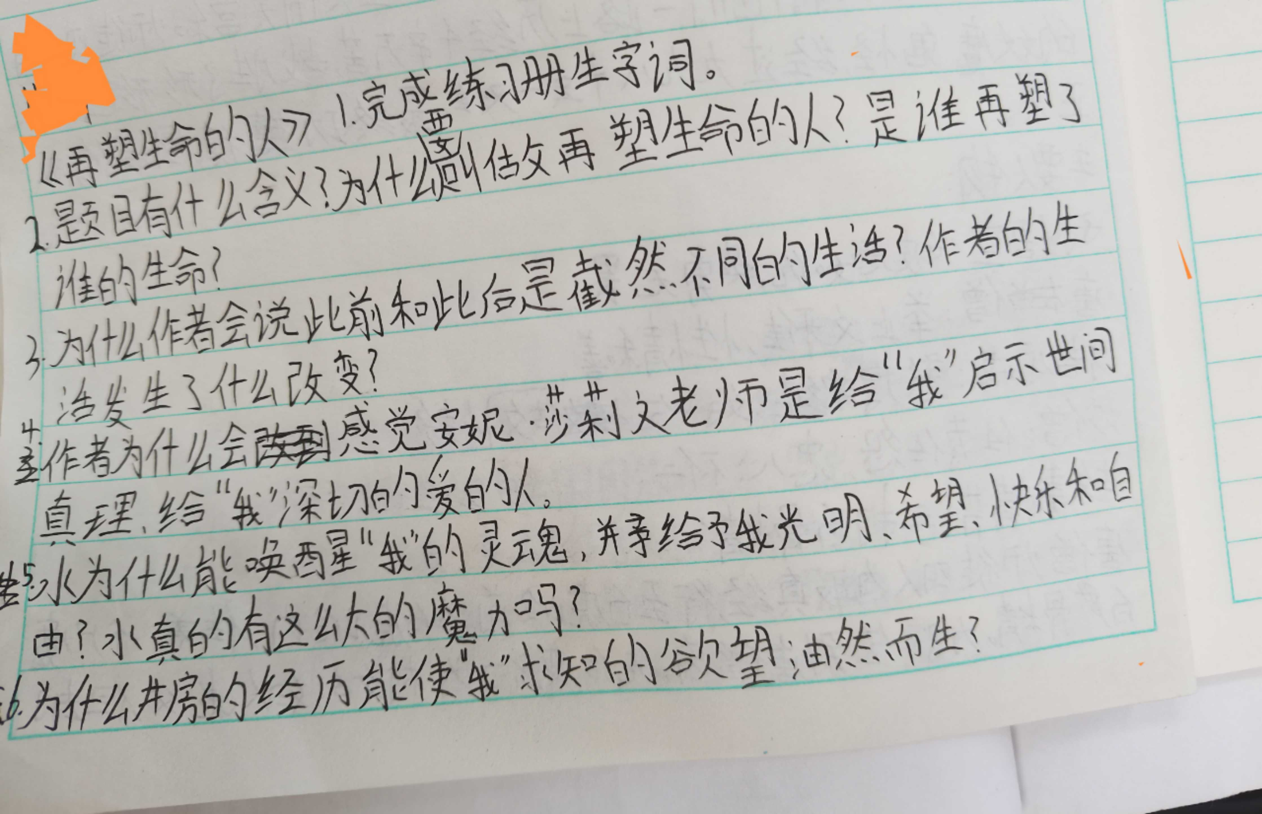

Slide 11
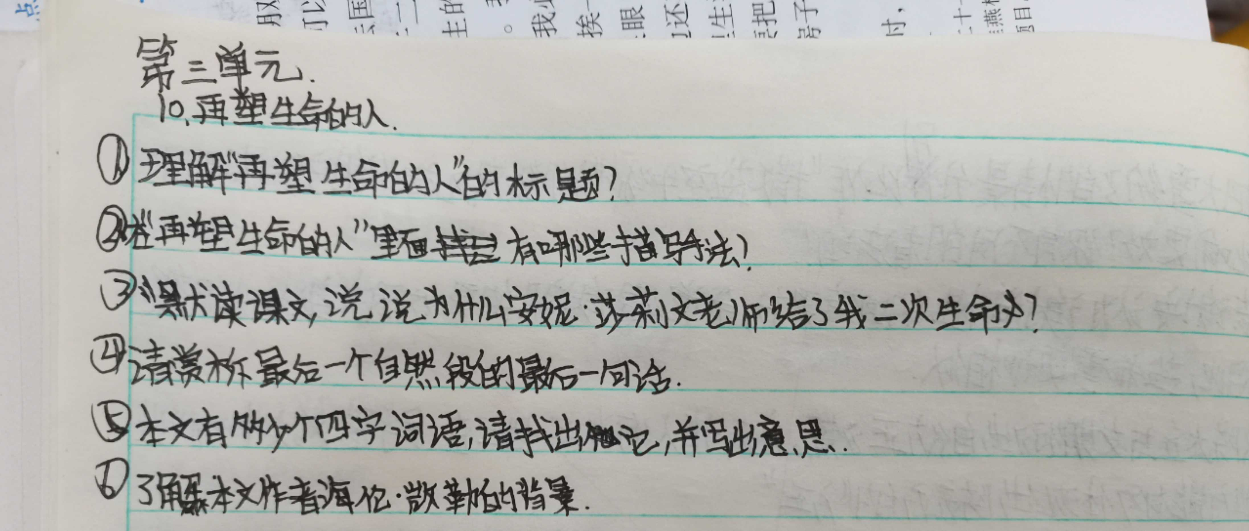

Slide 12
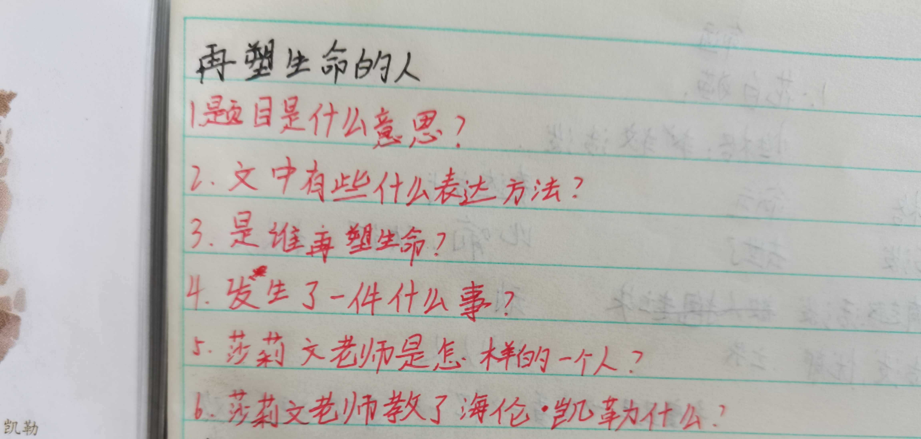

Slide 13
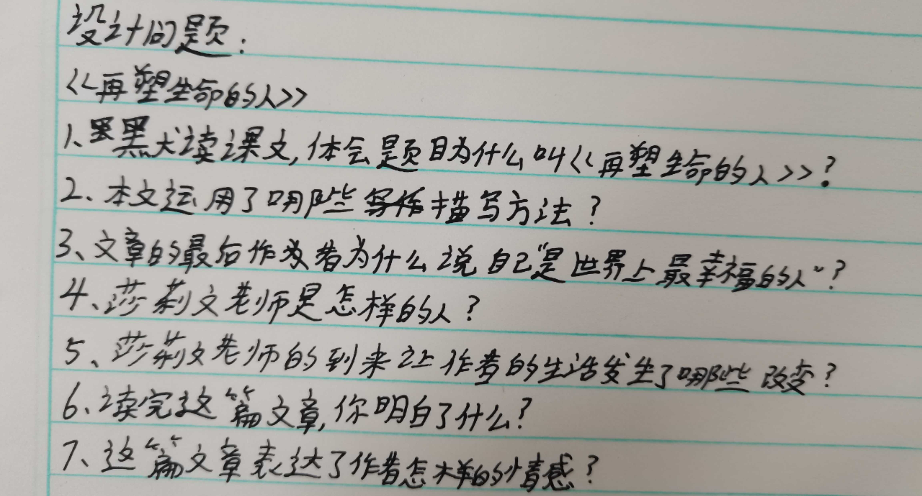

Slide 14
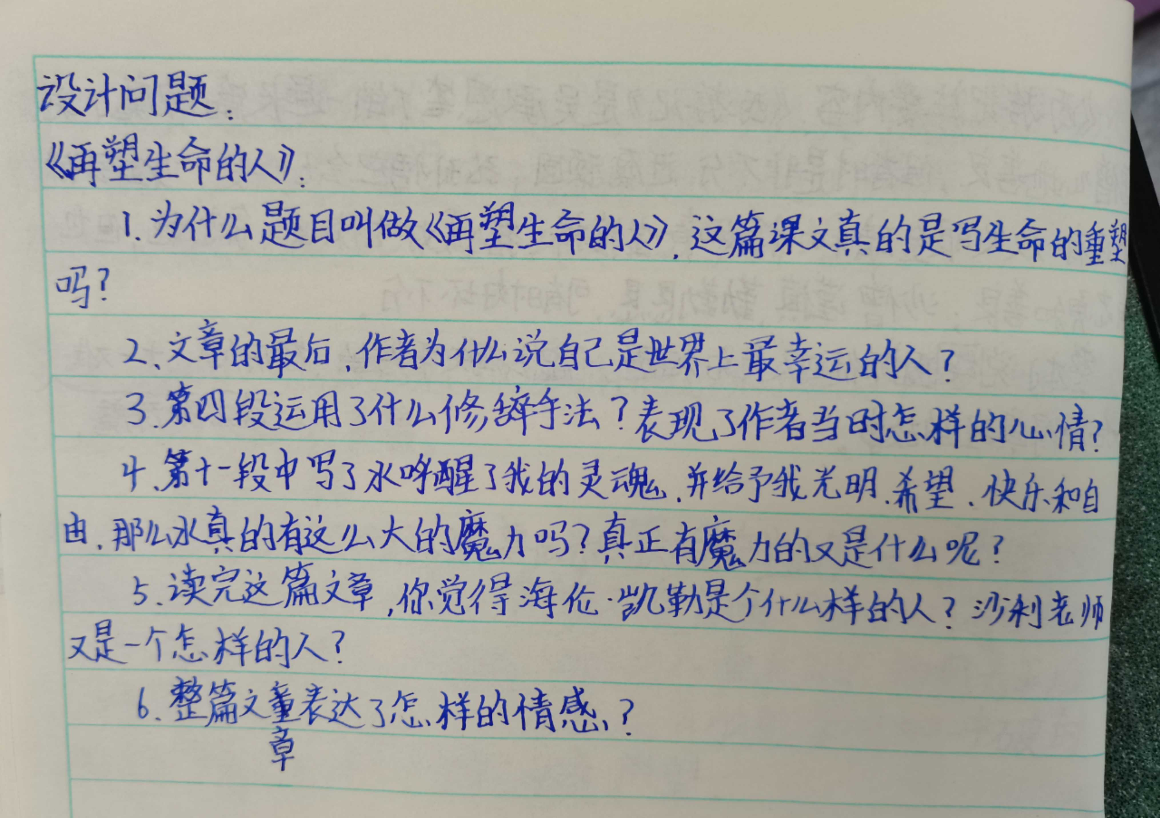

Slide 15
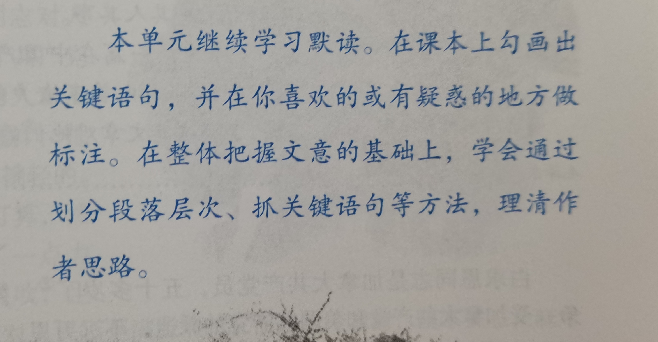

Slide 17
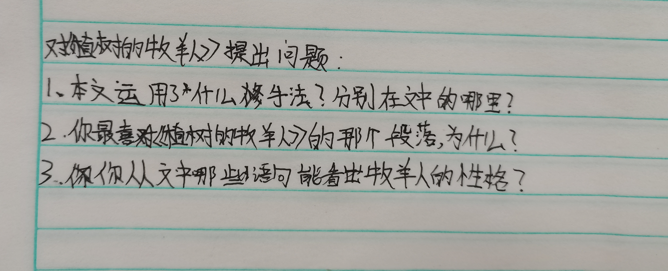

Slide 19
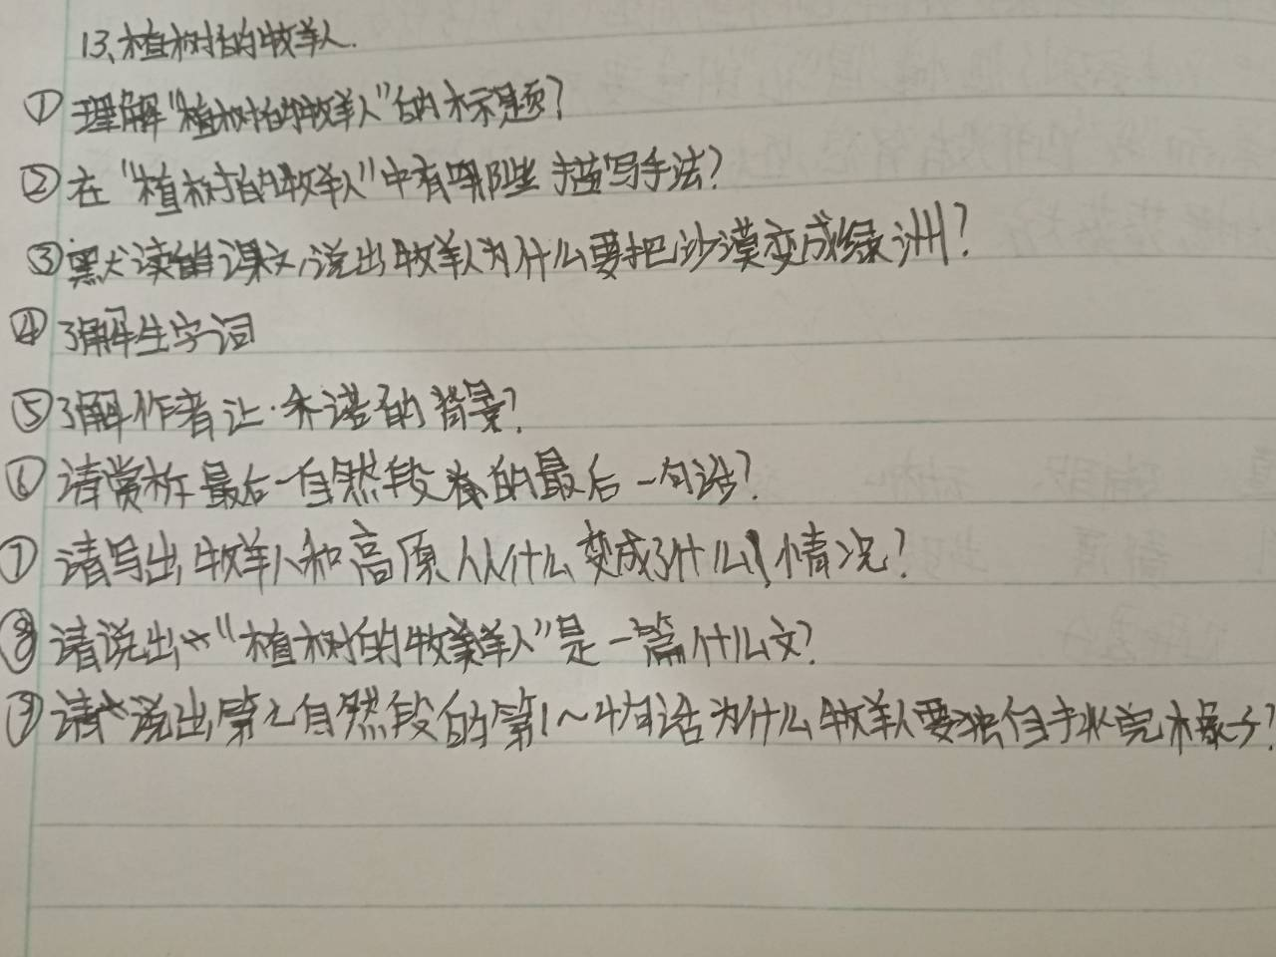

Slide 20
（二）小组合作解难点，团队协作求共赢。
初中最能发挥学生主动性的就是小组合作。通过小组合作，既能够检查学生的预习情况，也能交流遇到的问题，通过交流能够解决学生的大部分问题。

Slide 21
1.预习作业课前查。
检查内容为两部分。第一部分是字词的预习工作，字词的预习工作在课前由小组长检查；第二部分是检查小组成员是否有勾画和做笔记。如果没有完成的，在课前完成，力求每一位同学都完成预习工作。

Slide 22
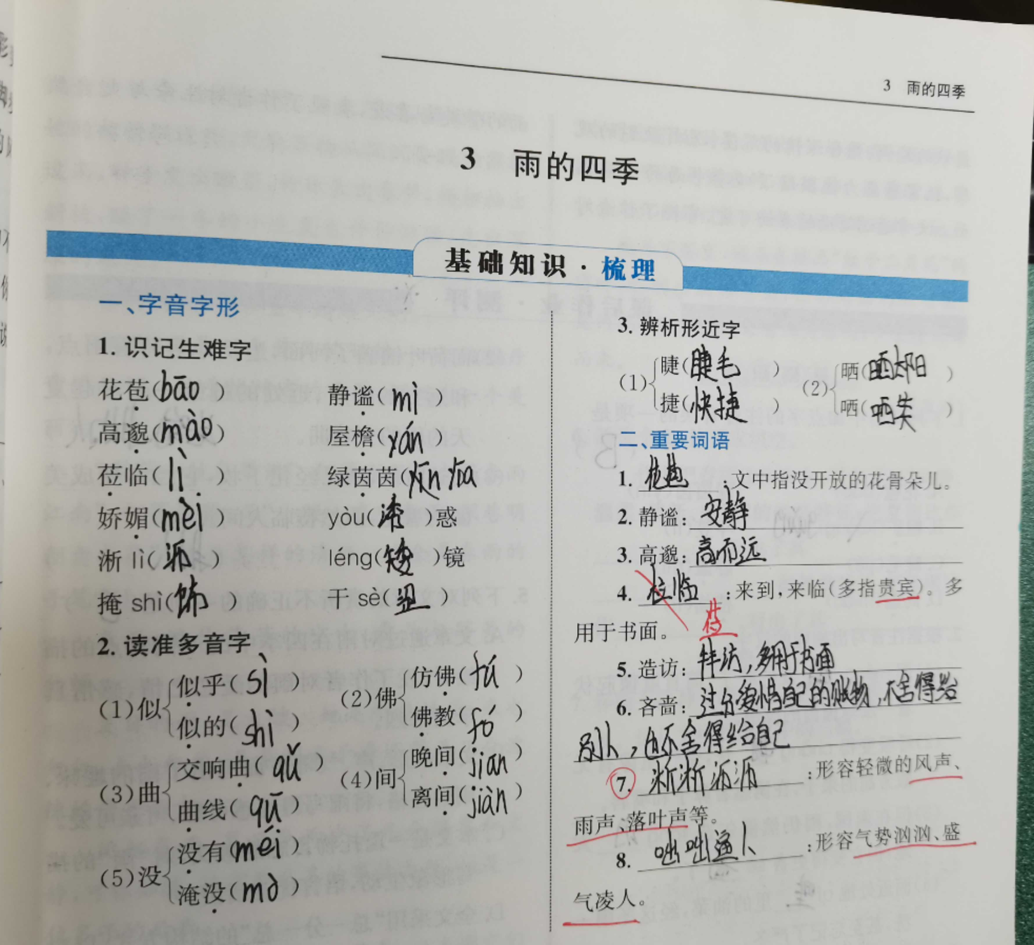
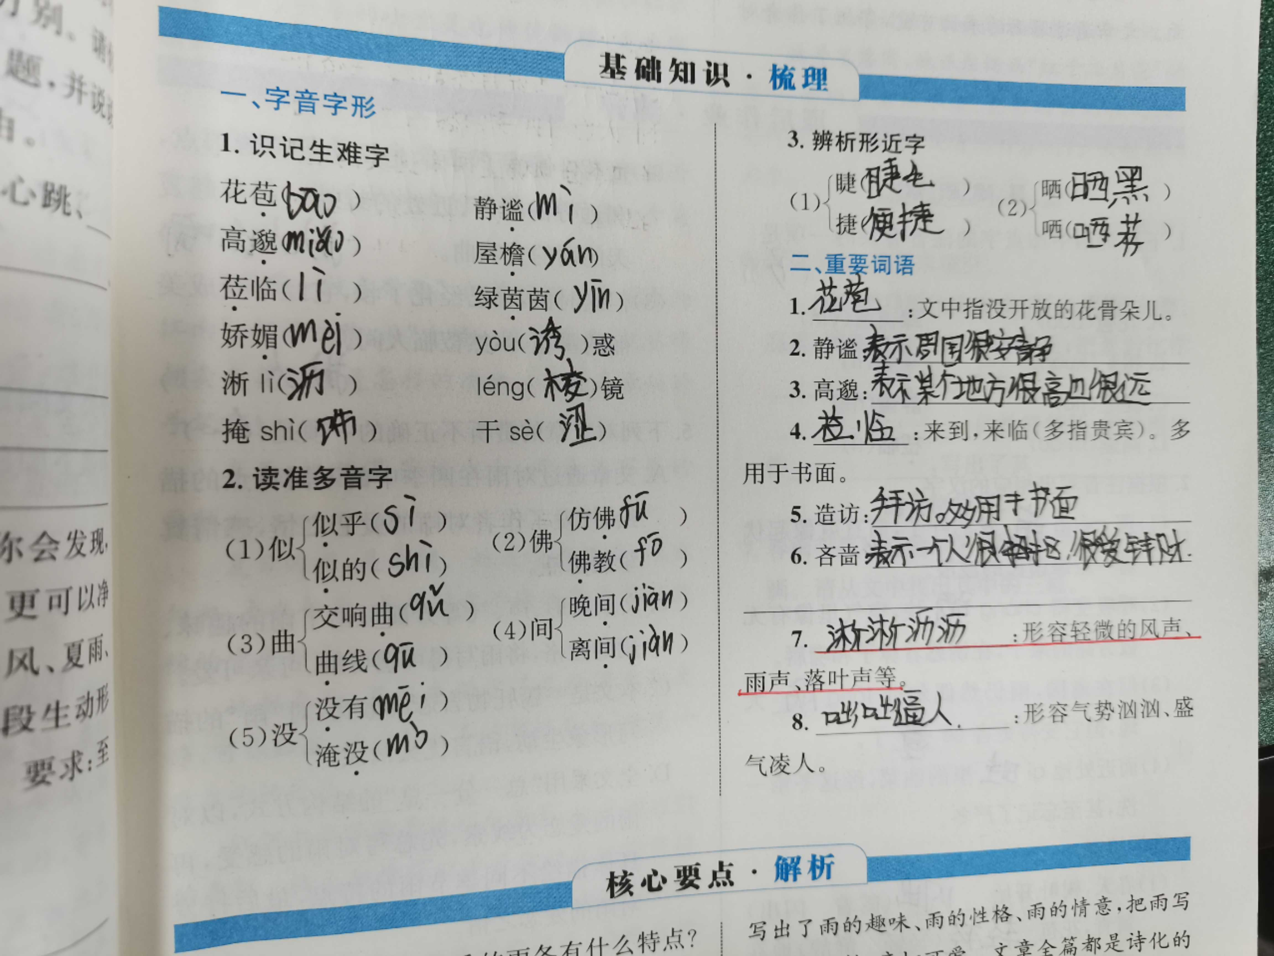

Slide 23
2.文章问题课中讲。
在上课时，先通过小组交流订正答案，再按照小组顺序，依次分享自己小组探讨问题后得出的答案，其他小组有不同意见的，举手质疑，直到得出共同答案。

Slide 24
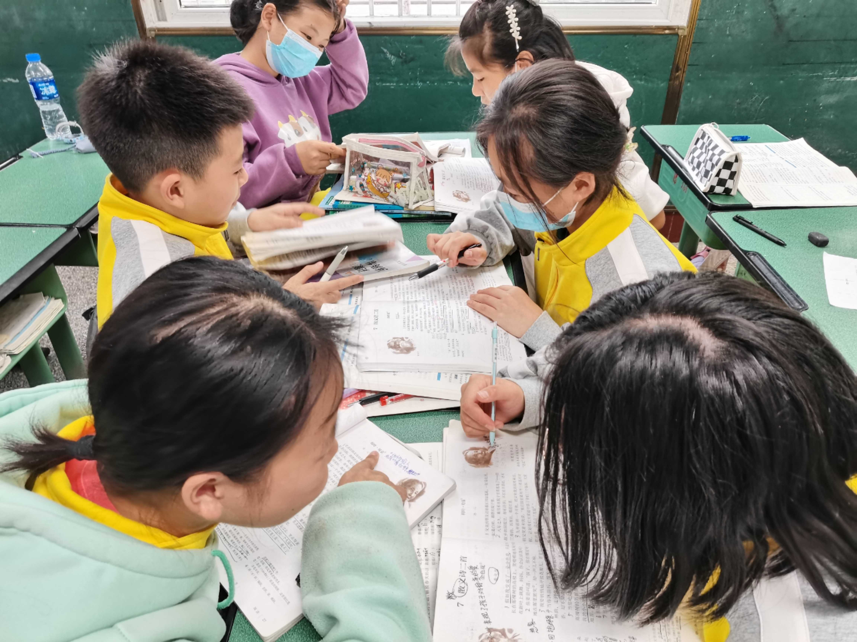
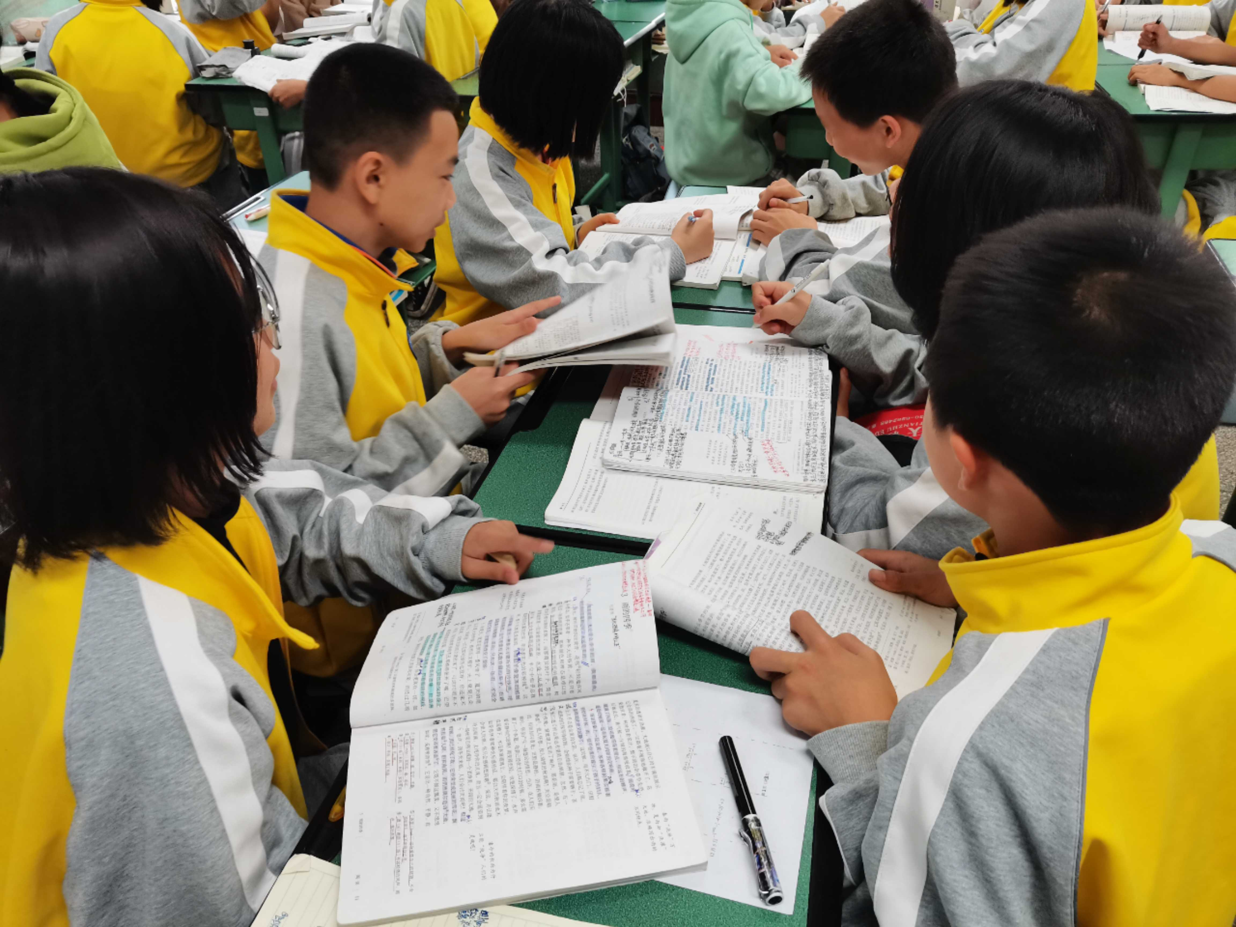
3.个人疑难大家帮。
学生把自己在阅读文章时始终不理解的问题记录下来，先在组内交流，组内无法解决的，在文章问题回答完毕后，举手提问，由其他小组成员帮助回答；如果学生小组合作也无法解决的问题，由老师点拨思路，促使学生解决疑难问题。

Slide 25
“教无定式,学无定法。”
所有的认识和策略都会有共通之处,那就是,在遵照教学规律和原则的前提下,进行大胆探索和试验,在实践中不断总结完善,使自读课教学更科学,更有利于培养学生的阅读和写作能力,促进单元教学水平的提高。

Slide 26
我的交流完毕，请各位老师多批评指正！谢谢大家！

